Slide 1
A framework for Virtual Network Functions (VNF) modeling and Service Graph verification in SDN/Cloud context
Relatori:
Prof. Riccardo Sisto
Prof. Guido Marchetto
Candidato:
Matteo Marchetti

Slide 2
Indice della presentazione
Contesto di sviluppo
Studi di partenza
Obiettivi del progetto
Fasi del progetto
Risorse software utilizzate
Risultati conseguiti
Conclusioni

Slide 3
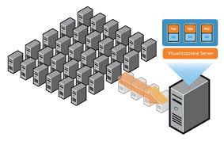
Contesto di sviluppo
Progetti per reti di Telecomunicazioni
Sulla scia del trend detto ‘Softwarization’
Sfrutta hardware general purpose e virtualizzazione
Offre diversi vantaggi:
Maggior flessibilità
Abbattimento dei costi
Semplicità di manutenzione

Slide 4
Studi di partenza
Verifying isolation properties in the presence of middleboxes. Aurojit Panda, Ori Lahav, Katerina Argyraki, Mooly Sagiv, Scott Shenker. Berkeley
Formal verification of Virtual Network Function graphs in an SP-DevOps context. Spinoso, Serena; Virgilio, Matteo; John, Wolfgang; Manzalini, Antonio; Marchetto, Guido; Sisto, Riccardo. Politecnico di Torino
Obiettivi principali:
Creazione di modelli virtuali di reti
Verifica di soddisfacibilità di alcune proprietà

Slide 5
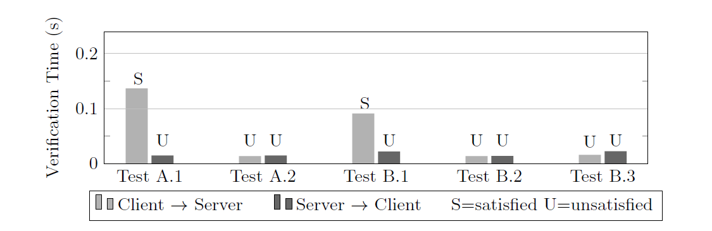
Studi di partenza
Tecnica scelta:
Rappresentazione di funzioni, reti e proprietà in formule FOL
Proprietà garantita dalla soddisfacibilità del modello
Verifica effettuata con Z3:
Risultato SAT = proprietà soddisfatta
Risultato UNSAT = proprietà non soddisfatta

Slide 6
Obiettivi del progetto
Realizzazione di un framework che consenta una definizione user friendly delle VNF
Realizzazione di un tool per la verifica del modello di rete
I progetti precedenti denotano una difficoltà di impiego dovuta alla complessità della definizione in logica del primo ordine

Slide 7
Fasi del progetto
Fase 1: Realizzazione della libreria
Utilizzo di Java
Fornisce il set di istruzioni a disposizione dell’utente
Sviluppata secondo 3 principi:
1) Facilità d’uso
2) Generalizzazione dei concetti
3) Automazione nella traduzione Java->FOL

Slide 8
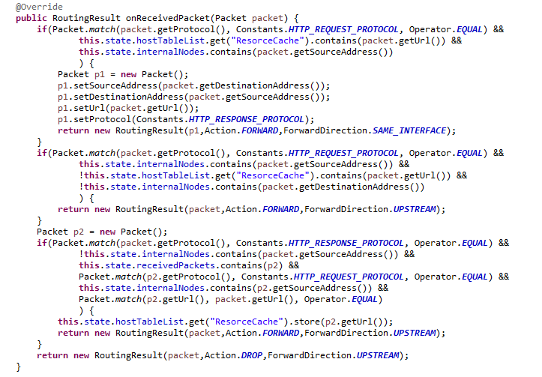
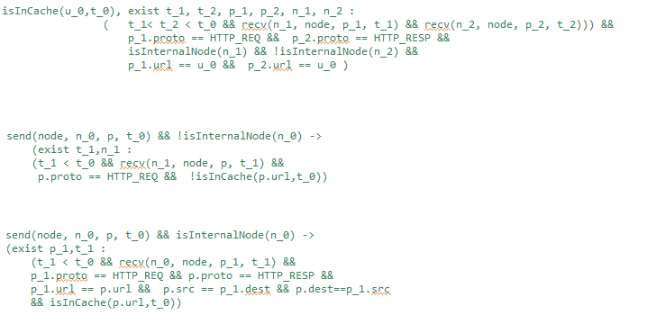
Fasi del progetto
Fase 2: Individuazione del pattern di traduzione
Ha rappresentato una tra le maggiori sfide dal punto di vista logico

Slide 9
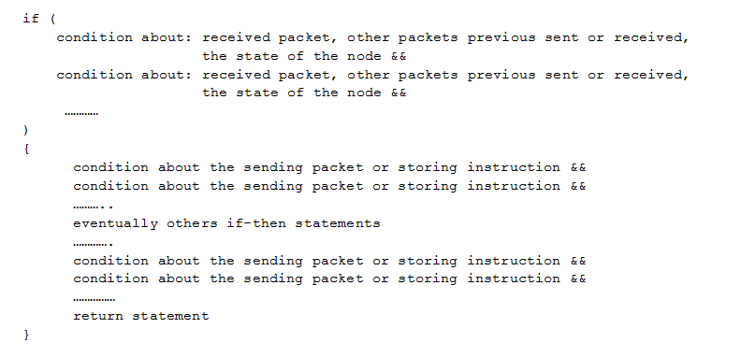
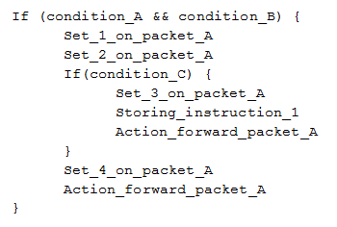
Fasi del progetto
Fase 3: Implementazione del Parser
Input: File Java generato con la libreria
Crea: Modello delle implicazioni secondo una rappresentazione interna
Output: File Java contenente le formule FOL

Slide 10
Fasi del progetto
Fase 4: Definizione delle VNF e dei test
Antispam.java
EndHost.java
Firewall.java
IDS.java
MailClient.java
MailServer.java
NAT.java
WebCache.java
WebClient.java
WebServer.java
Fase 5: Creazione di file Ant per automatizzare
Generazione delle classi Java contenenti l’input per Z3
Esecuzione dei test

Slide 11
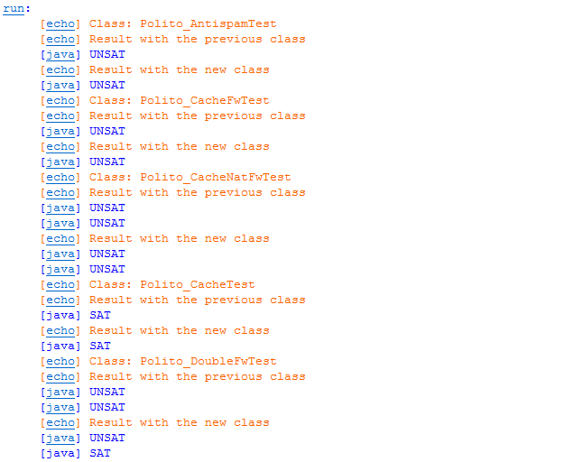
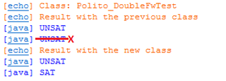
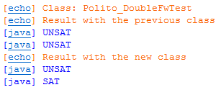
Fasi del progetto
Output del file Ant runAllTests.xml

Slide 12




Risorse software utilizzate
Java per la definizione di libreria, Parser e test
Eclipse come ambiente di sviluppo (utilizzando anche la struttura AST)
Z3 per eseguire i test di soddisfacibilità
Ant per la creazione dei file di automazione

Slide 13


Risultati conseguiti
Si analizzano 2 fattori:
Semplicità d’uso
Affidabilità del progetto

Slide 14
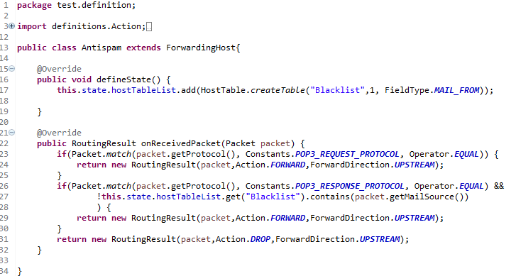
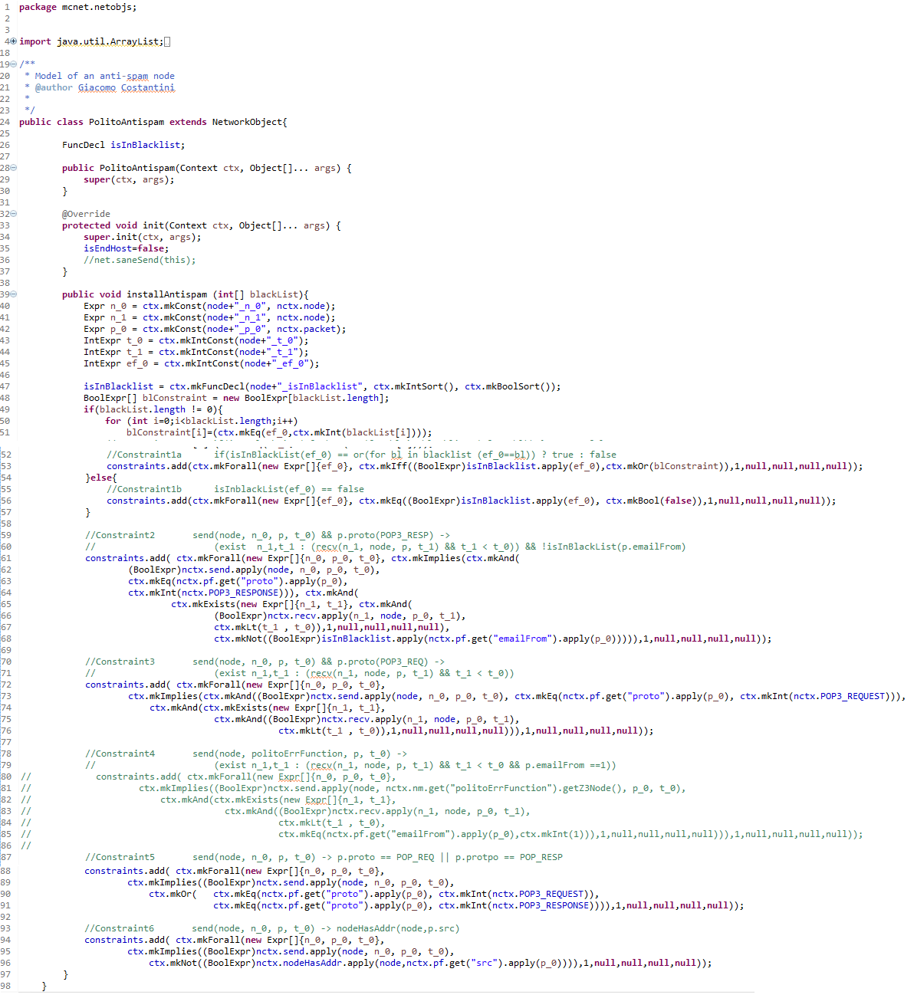
Risultati conseguiti
VNF redatta con la libreria
VNF redatta direttamente in logica del primo ordine

Slide 15

Risultati conseguiti
Sviluppo di un guida per programmatori
Elevata affidabilità

Slide 16

Conclusioni
I risultati ottenuti dovrebbero attestare il raggiungimento degli obbiettivi fissati.
Considerando gli studi di partenza e i miglioramenti apportati dal presente progetto, può rappresentare un passo avanti nella realizzazione pratica dei concetti espressi.

Slide 17
Grazie per l’attenzione
Domande?

